Slide 1

数据库系统概论
An Introduction to Database System
中国人民大学信息学院
School of Information,
Renmin University of China
2016

Slide 2
数据库在计算机系统中的位置
协同软件
办公软件
软件产品
中间件
应用服务器
应用软件平台
软件基础构架平台
基础软件平台
数据库系统
操作系统
硬件平台

Slide 3
第12章 数据库管理系统
12.1 DBMS的基本功能
12.2 DBMS的系统结构
12.3 语言处理层
12.4 数据存取层
12.5 缓冲区管理
12.6 数据库的物理组织
12.7 小结

Slide 4
12.1 DBMS的基本功能
1. 数据库定义和创建
2.数据组织、存储和管理
3.数据存取
4.数据库事务管理和运行管理
5.数据库建立和维护
6.其他功能

Slide 5
1. 数据库的定义和创建
外模式、模式、内模式的定义
安全保密定义（如用户口令、级别、存取权限）
数据库完整性的定义
存取路径（如索引）的定义
数据字典（亦称为系统目录）: 存储定义

Slide 6
2. 数据组织、存储和管理
数据的种类
数据字典
用户数据
存取路径等

Slide 7
2. 数据组织、存储和管理
任务：确定以何种文件结构和存取方式在存储器上组织这些数据
索引方法
Hash方法
顺序存储方法 等等
实现数据之间的联系

Slide 8
2. 数据组织、存储和管理
目标
提高存储空间利用率
提高随机查找、顺序查找、增、删、改等操作的
时间效率

Slide 9
3. 数据存取
数据操纵语言（DML）
检索
插入
修改
删除
两类DML
宿主型语言
自立（独立）型语言

Slide 10
4. 数据库事务管理和运行管理
指DBMS运行控制和管理功能，目标是保证数据库系统的正常运行，保证事务的ACID特性，保证多用户环境下事务的管理和自动恢复
多用户环境下的事务管理功能
数据库恢复
并发控制和死锁检测(或死锁防止)
安全性检查和存取控制
完整性检查和执行
运行日志的组织管理等

Slide 11
5. 数据库的建立和维护
建立数据库
数据库的初始建立，
数据的转换，等等
维护数据库
数据库的转储和恢复，
数据库的重组织和重构造，
性能监测分析，等等

Slide 12
6. 其他功能
DBMS与网络中其他软件系统的通信功能
与其他DBMS或文件系统的数据转换功能
异构数据库之间的互访和互操作功能
等等

Slide 13
第12章 数据库管理系统
12.1 DBMS的基本功能
12.2 DBMS的系统结构
12.3 语言处理层
12.4 数据存取层
12.5 缓冲区管理
12.6 数据库的物理组织
12.7 小结

Slide 14
12.2 DBMS的系统结构
1. DBMS的层次结构
2. DBMS的运行过程示例

Slide 15
DBMS的层次结构
多层结构
应用层
语言处理层
数据存取层
数据存储层

Slide 16
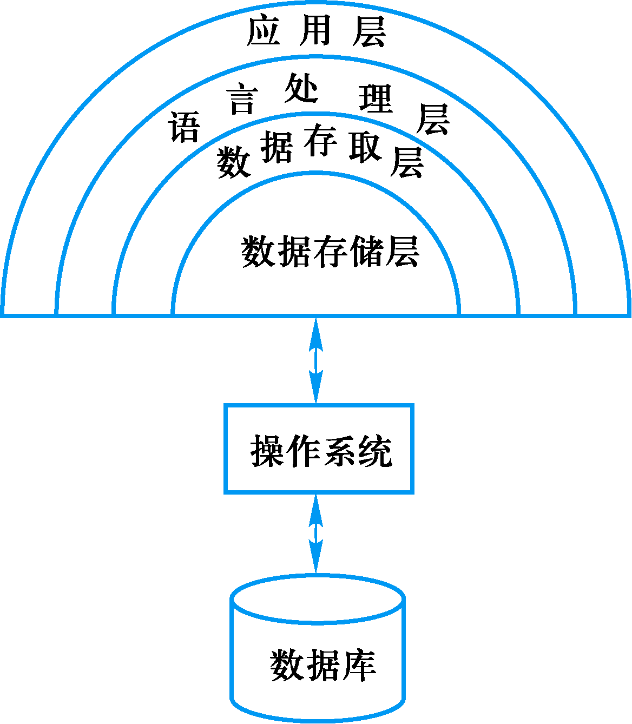
DBMS的层次结构

Slide 17
应用层
应用层位于DBMS核心之外。
应用层处理的对象是各种各样的数据库应用。
应用层是DBMS与用户/应用程序的界面层。
DBMS的层次结构

Slide 18
语言处理层
处理的对象是数据库语言，如SQL。
向上提供的数据接口：
关系、视图，即元组的集合。
功能
对各类语句进行语法分析、视图转换、授权检查、完
整性检查、查询优化等。
通过对下层基本模块的调用，生成可执行代码。
DBMS的层次结构

Slide 19
数据存取层
处理的对象是单个元组。
功能
把上层的集合操作转换为单记录操作。
执行扫描（如表扫描）、排序、元组的查找、插入、修改、删除、封锁等基本操作。
完成数据记录的存取、存取路径维护、事务管理、并发控制和恢复等工作。
DBMS的层次结构

Slide 20
数据存储层
处理的对象是数据页和系统缓冲区。
功能
执行文件的逻辑打开、关闭、读页、写页、缓冲区读和写、页面淘汰等。
完成缓冲区管理、内外存交换、外存的数据管理等功能。
DBMS的层次结构

Slide 21
12.2 DBMS系统结构
1. DBMS的层次结构
2. DBMS的运行过程示例

Slide 22
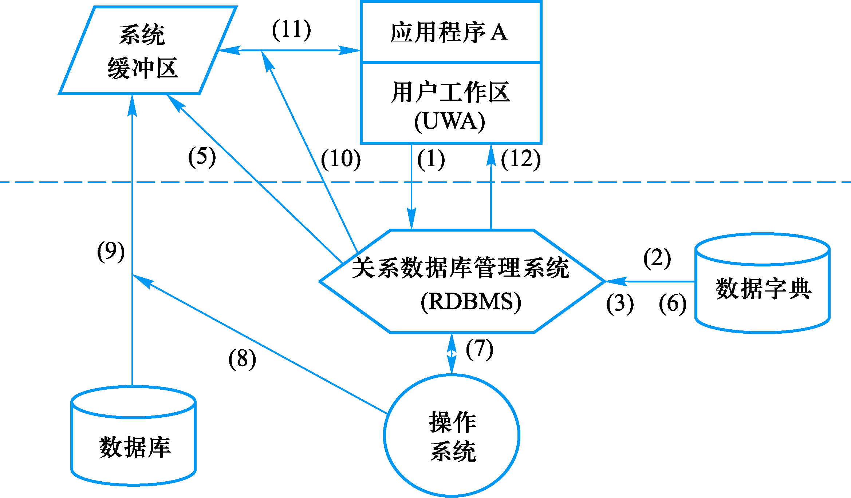
DBMS的运行过程示例

Slide 23
第12章 数据库管理系统
12.1 DBMS的基本功能
12.2 DBMS的系统结构
12.3 语言处理层
12.4 数据存取层
12.5 缓冲区管理
12.6 数据库的物理组织
12.7 小结

Slide 24
12.3 语言处理层
1. 语言处理层的任务和工作步骤
2. 解释方法
3. 预编译方法

Slide 25
语言处理层的任务和工作步骤
转换
对DBMS内层可执行的基本存取模块的调用序列
接收DB语句

Slide 26
语言处理层的任务和工作步骤
数据库语言
数据定义语言
数据操纵语言
数据控制语言

Slide 27
语言处理层的任务和工作步骤
对数据定义语句，进行语法分析。
首先把它翻译成内部表示，然后把它存储在系统的数据字典中。
对数据控制语句的定义部分，
如安全保密定义、存取权限定义、完整性约束定义等的处理，数据定义语句相同。

Slide 28
语言处理层的任务和工作步骤
数据字典是数据操纵语句的处理、执行以及DBMS运行管理的基本依据。
数据字典表示
关系表（Table ）

Slide 29
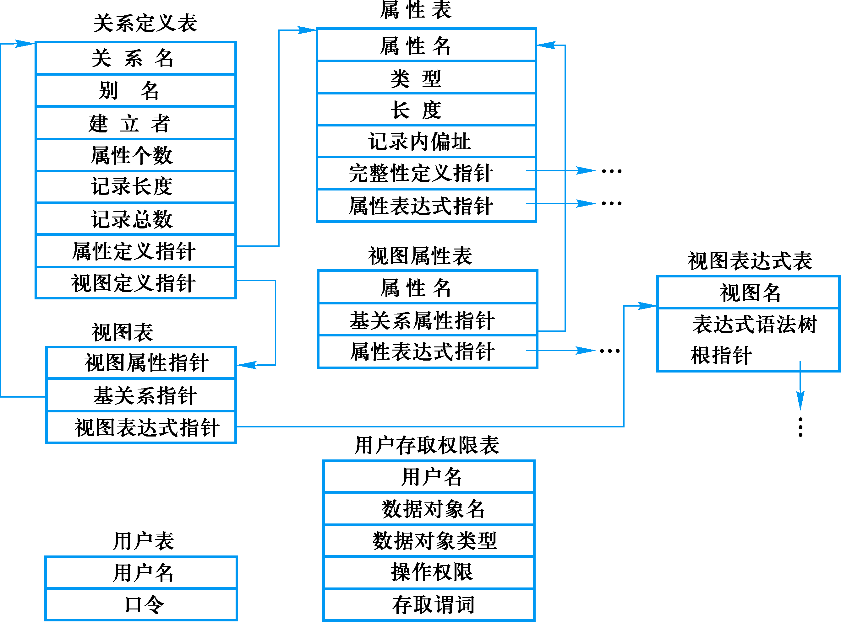
语言处理层的任务和工作步骤
数据字典组成
关系定义表
属性表
视图表
视图属性表
视图表达式表
用户表
用户存取权限表
等等
DBMS中数据字典的部分示意图

Slide 30
语言处理层的任务和工作步骤
相当于一个小编译器
束缚(Binding)
一串可执行的存取动作
DML语句

Slide 31
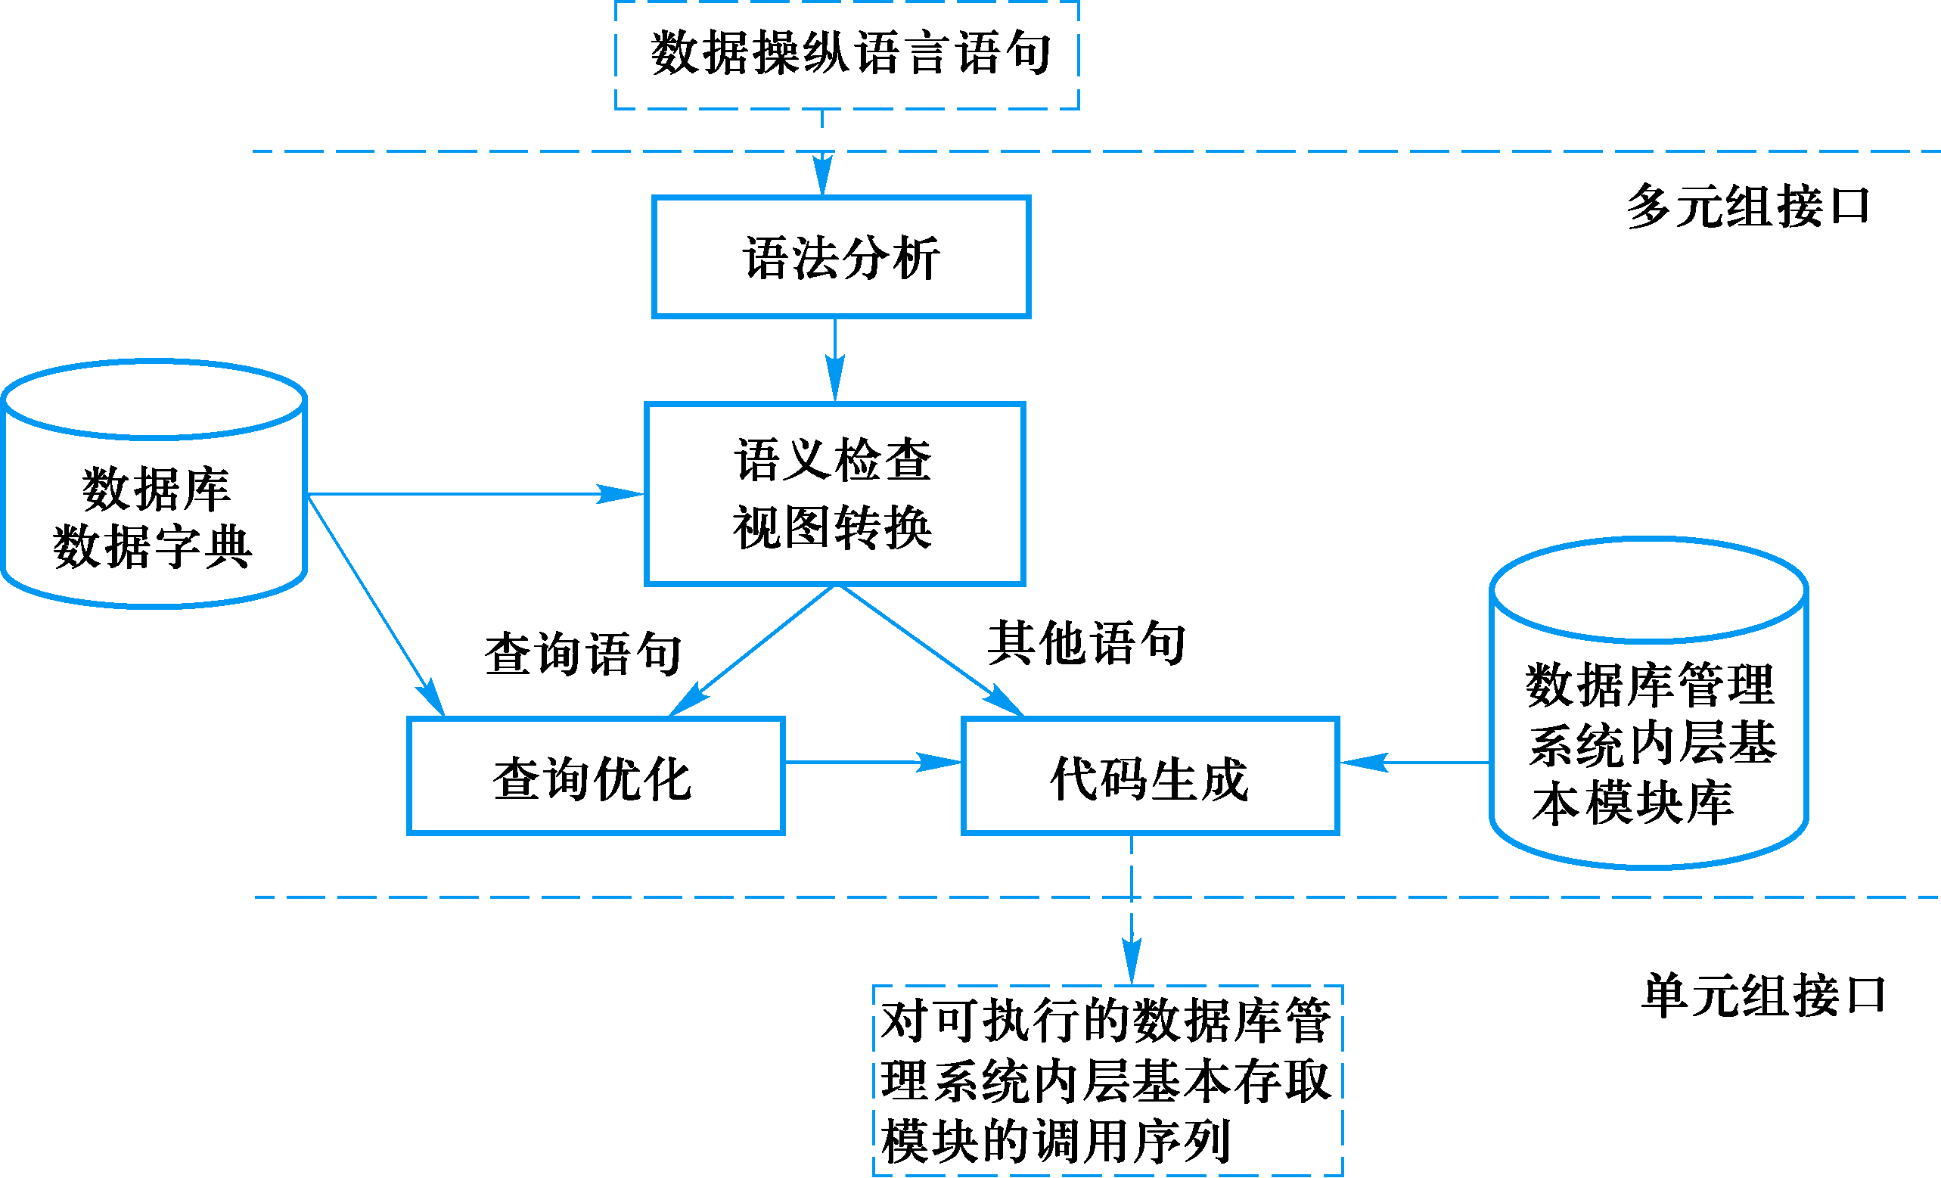
语言处理层的任务和工作步骤
DBMS中数据操纵语句处理过程——束缚过程

Slide 32
数据操纵语句的处理过程
（1）对数据操纵语句进行词法分析和语法分析，并把外部关系名、属性名转换为内部名
在符号名转换过程中需存取数据字典
词法和语法分析通过后便生成语法分析树

Slide 33
数据操纵语句的处理过程（续）
（2）根据数据字典中的内容进行查询检查
用户的存取权限检查
完整性检查：是查询检查的重要内容
DBMS参照数据字典中的完整性约束规则，只是进行部分静态约束检查，如检查数据的类型、范围是否符合数据定义
很多完整性约束条件是在执行时检查的，也要检查参照完整性约束
对某些动态完整性规则，与数据值和执行过程有关，也要在操作执行时进行检查

Slide 34
数据操纵语句的处理过程（续）
（2）根据数据字典中的内容进行查询检查（续）
视图消解，也称视图转换：数据操纵语言语句涉及对视图的操纵，则首先要从数据字典中取出视图的定义，根据该定义把对视图的操作转换为对基本表的操作

Slide 35
数据操纵语句的处理过程（续）
（3）对查询进行优化
代数优化
存取路径优化：根据数据字典中记载的各种信息，按照一定的优化策略选择一个系统认为是“较好”的存取方案，并把选中的方案描述出来

Slide 36
语言处理层的任务和工作步骤
束缚时间
编程时-----已淘汰
执行时----解释方法
执行前----预编译方法

Slide 37
12.3 语言处理层
1. 语言翻译处理层的任务和工作步骤
2. 解释方法
3. 预编译方法

Slide 38
解释方法
特点
执行前，DML语句都以原始字符串的形式保存
执行时，利用解释程序完成束缚过程，同时予以执行
优点
数据独立性好

Slide 39
解释方法
缺点
效率比较低
适用
交互式SQL

Slide 40
12.3 语言处理层
1. 语言翻译处理层的任务和工作步骤
2. 解释方法
3. 预编译方法

Slide 41
预编译方法
不同束缚时间的权衡
早：系统效率高，数据独立性差
晚：数据独立性高，执行效率差
预编译方法是介于上面二者之间的一个方案

Slide 42
预编译方法
特点
用户提交DML语句后，运行前对它进行翻译处理
保存产生的执行代码
运行时，取出执行代码加以执行

Slide 43
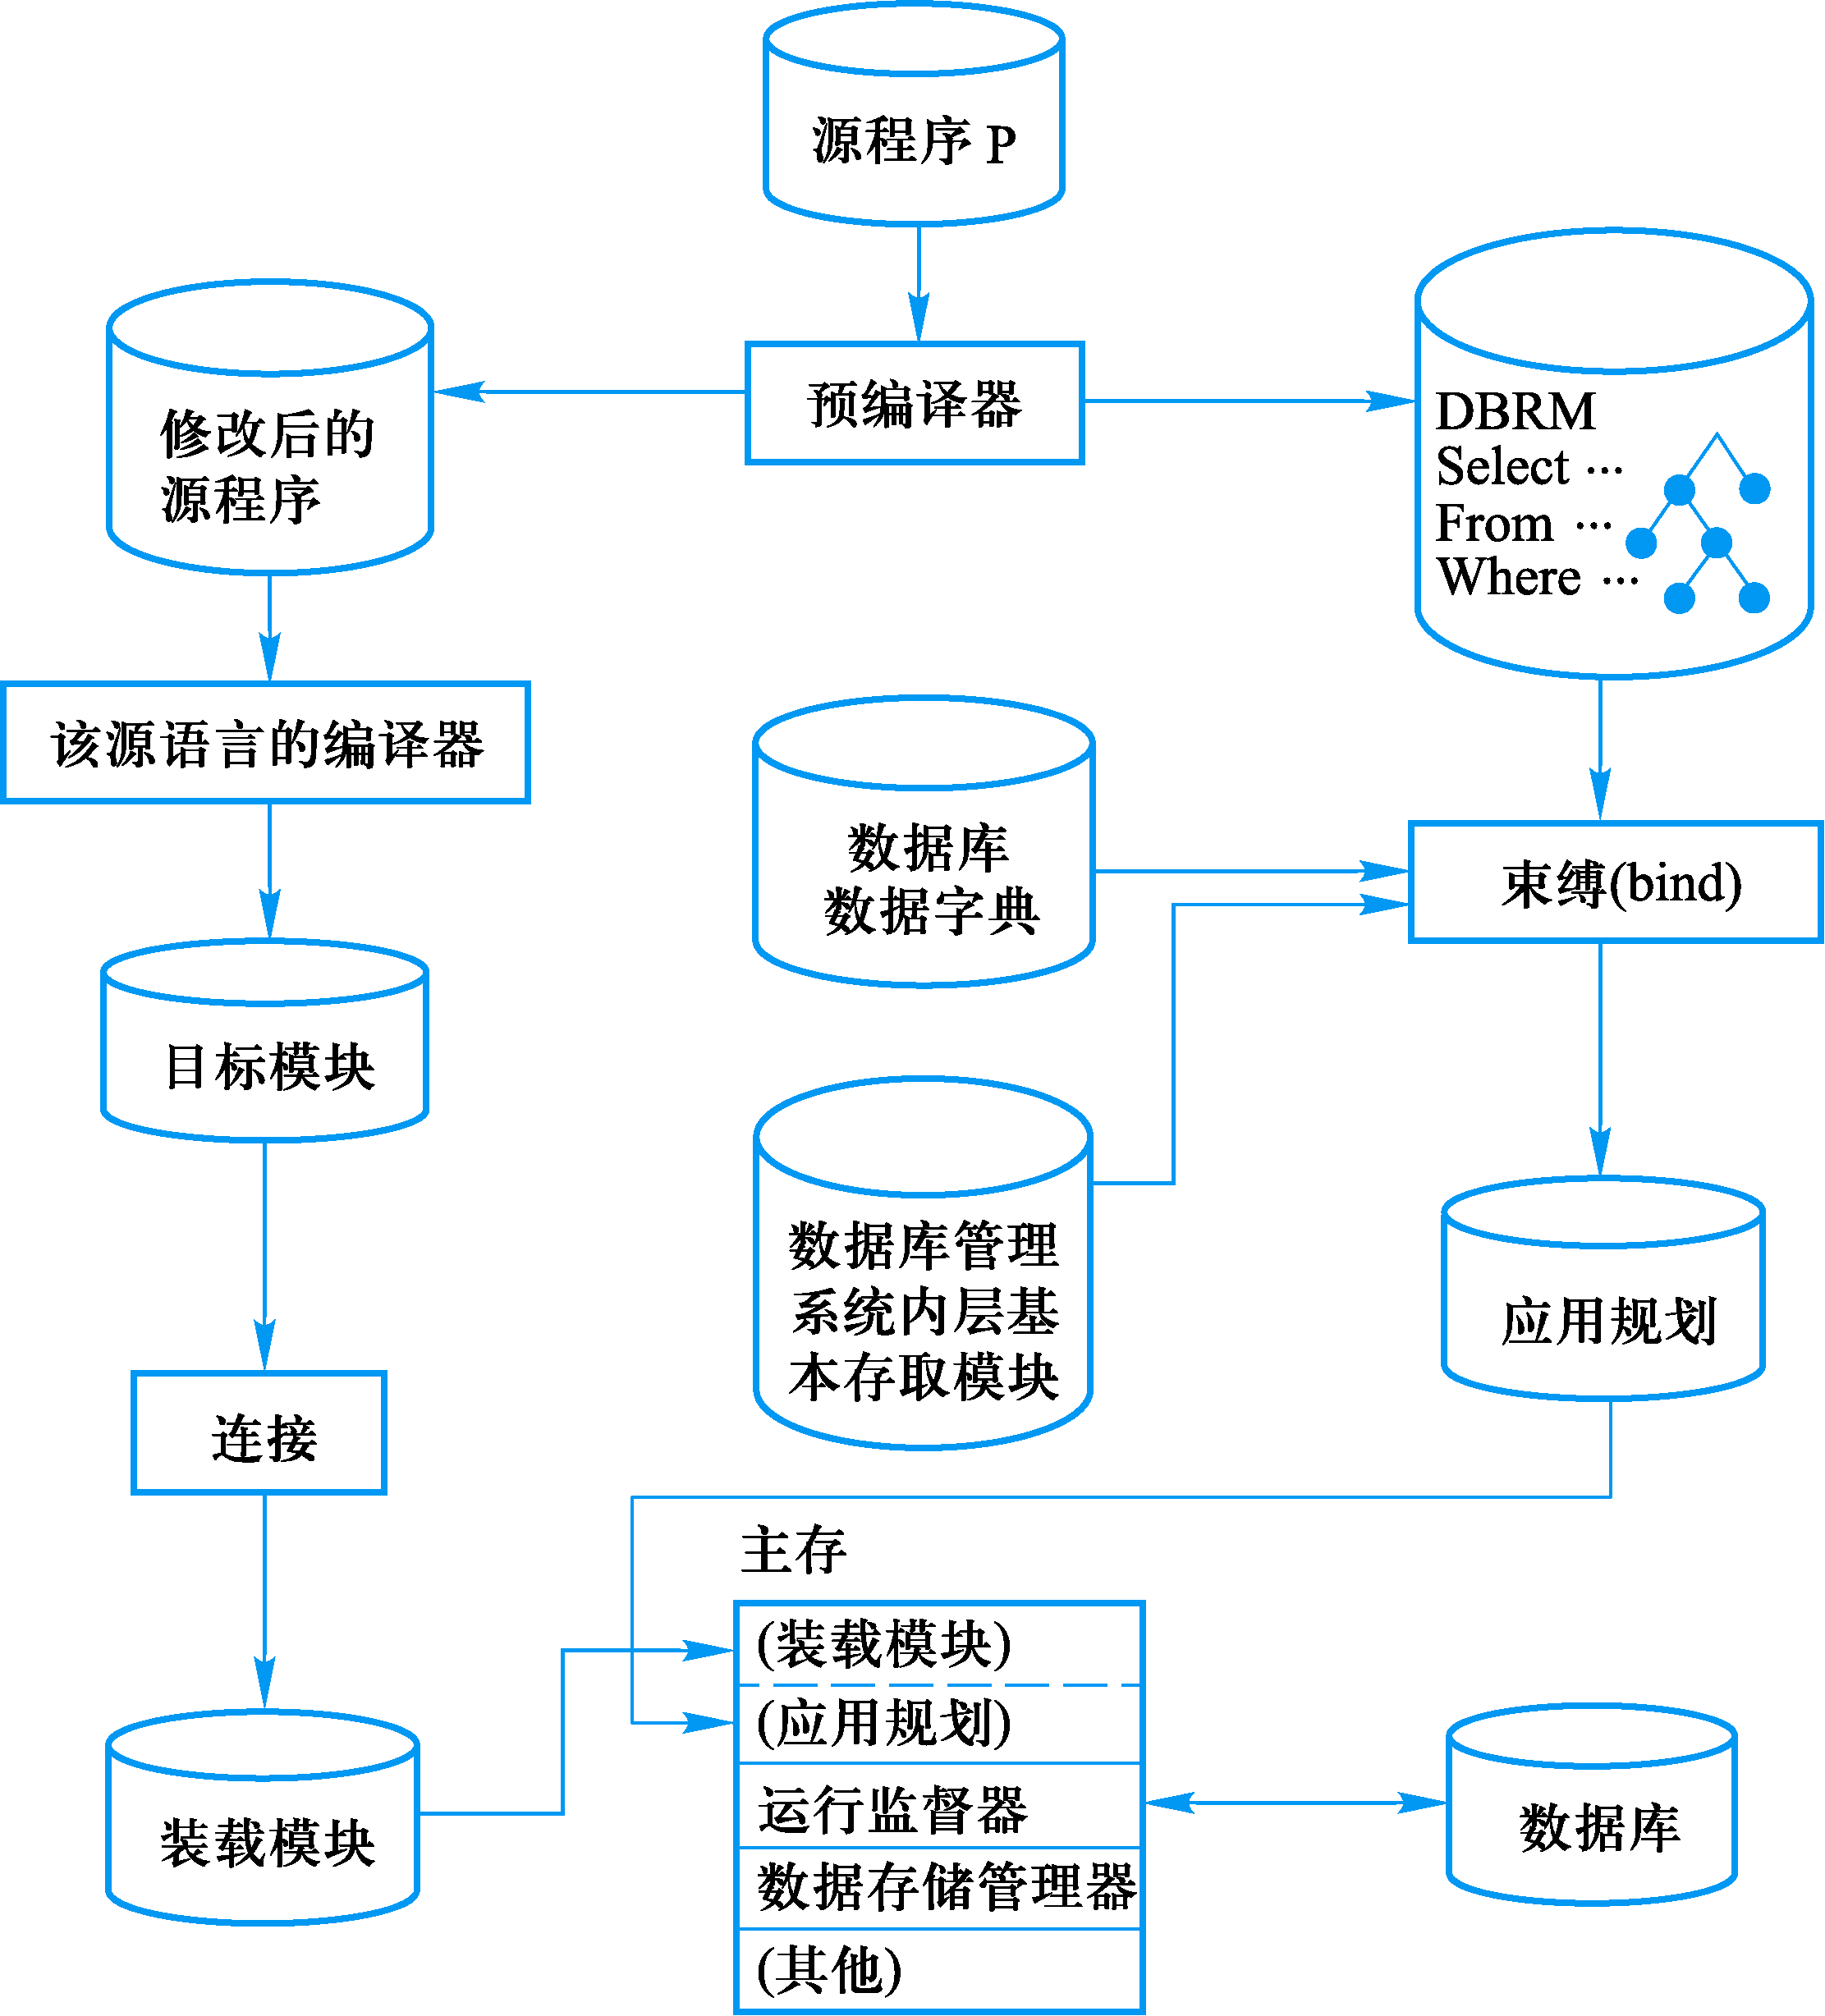

Slide 44
预编译方法
优点
效率高，比解释方法高2倍以上
缺点
数据独立性差

Slide 45
预编译方法
重编译
预编译方法的问题
数据库因某些成分的改变而使一些程序（语句）的编译结果无效
解决方法
重编译
重编译进行时刻
受影响的编译结果置“无效”标志
被执行时才进行自动重编译
自动重编译技术
既拥有了编译时进行束缚所带来的高效率
又具备了执行时束缚带来的数据独立性

Slide 46
第12章 数据库管理系统
12.1 DBMS的基本功能
12.2 DBMS的系统结构
12.3 语言处理层
12.4 数据存取层
12.5 缓冲区管理
12.6 数据库的物理组织
12.7 小结

Slide 47
12.4 数据存取层
1.数据存取层的系统结构
2.数据存取层的功能子系统

Slide 48
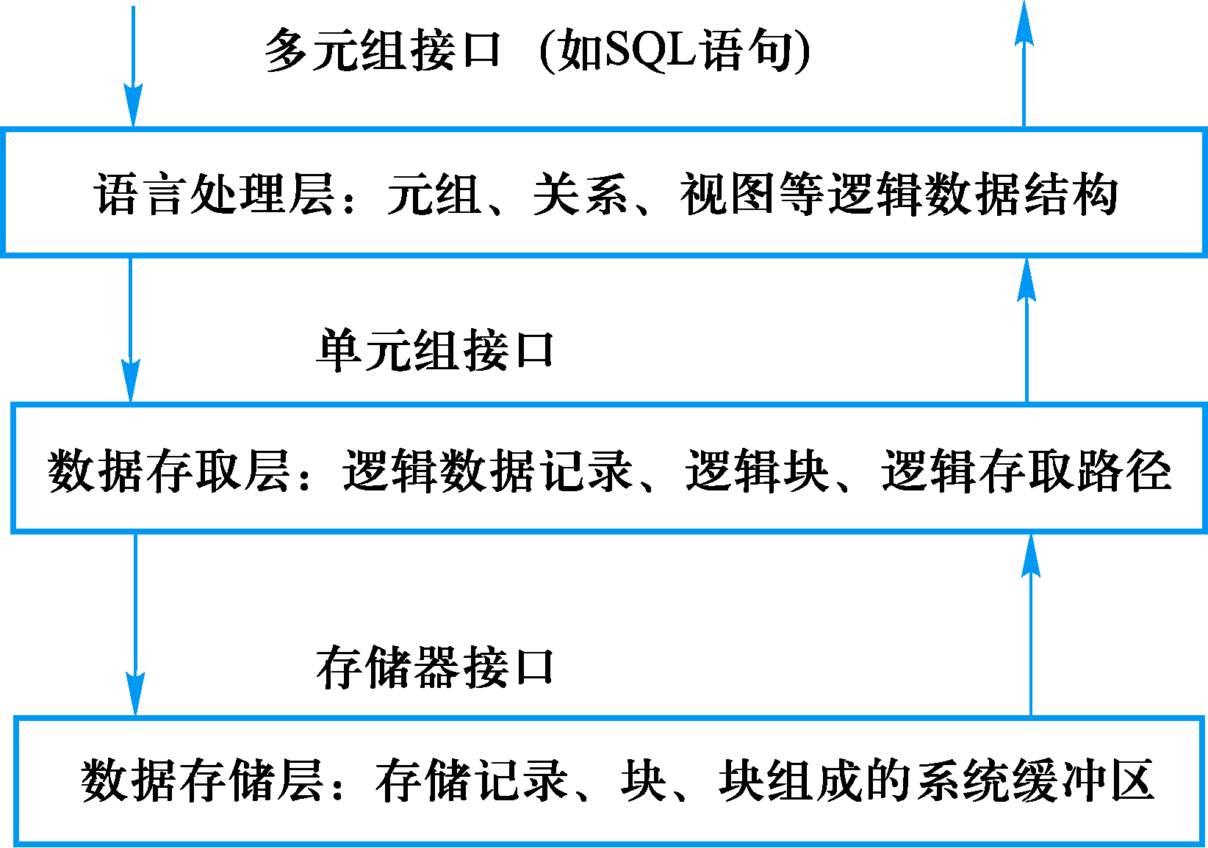
12.4 数据存取层
介于语言处理层和数据存储层之间
向上提供单元组接口
向下以系统缓冲区的存储器接口为实现基础
数据存取层及其上下接口关系

Slide 49
12.4 数据存取层
数据存取层的任务
提供一次一个元组的查找、插入、删除、修改等基本操作。
提供元组查找所循的存取路径以及对存取路径的维护操作
索引记录的查找、插入、删除、修改
B+树的建立、查找、插入、删除、修改
对记录和存取路径的封锁、解锁操作
日志文件的登记和读取操作
其他辅助操作, 如scan, sort, merge

Slide 50
12.4 数据存取层
1.数据存取层的系统结构
2.数据存取层的功能子系统

Slide 51
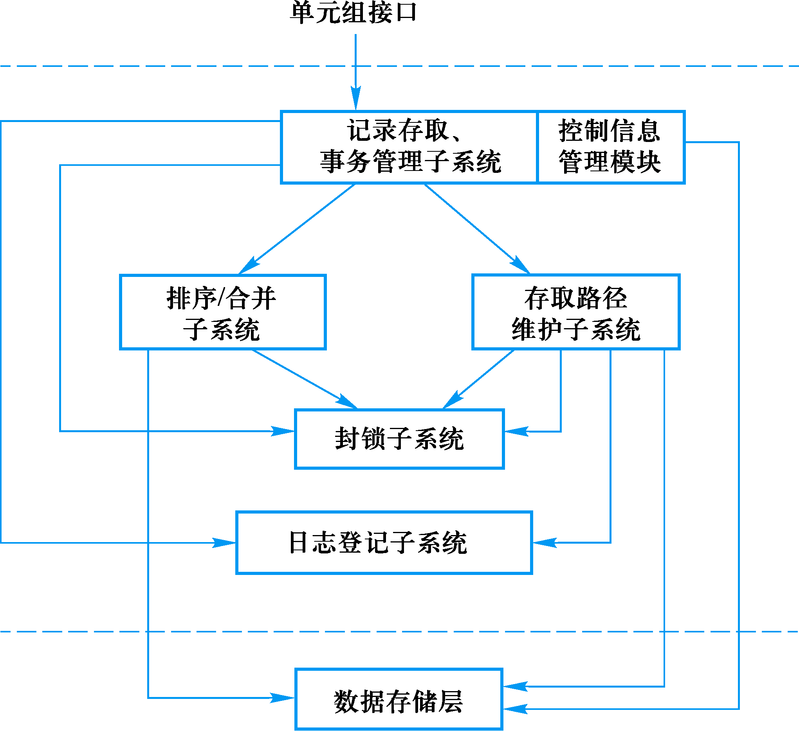
数据存取层的系统结构
功能子系统
记录存取、事务管理子系统
控制信息管理模块
排序/合并子系统
存取路径维护子系统
封锁子系统，执行并发控制
日志登记子系统，执行恢复任务
数据存取层的系统结构

Slide 52
12.4 数据存取层
1. 数据存取层的系统结构
2. 数据存取层的功能子系统

Slide 53
数据存取层的功能子系统
功能子系统构成
记录存取子系统
事务管理子系统
日志登记子系统
控制信息管理模块
排序/合并子系统
存取路径维护子系统
封锁子系统

Slide 54
1. 记录存取子系统
在某个存取路径上按属性值找元组（FIND）
按相对位置找元组（NEXT，PRIOR，FIRST，LAST）
给某关系增加一个元组（INSERT）
从找到的元组中取某个属性值（GET）
从某关系中删去一个元组（DELETE）
把某修改完的元组写回关系中（REPLACE）

Slide 55
2. 事务管理子系统
定义事务开始（BEGIN TRANSACTION）
事务提交（COMMIT）
事务回滚（ROLLBACK）

Slide 56
3.日志登记子系统
写日志记录（WRITELOG）
读日志记录（READLOG）
扫描日志文件（SCANLOG）
撤消尚未结束的事务（UNDO）
重做已经结束的事务（REDO）

Slide 57
4. 控制信息管理模块
利用内存数据区登记不同记录类型、不同存取路径的说明信息和控制信息
主要操作
对数据字典中说明信息的读取、增加、删除和修改操作

Slide 58
5. 排序/合并子系统
用途
（1）输出有序结果
例如，用户提出如下查询要求：
SELECT Eno，Salary
FROM EMP
ORDER BY Salary DESC；
查询结果按Salary的属性值降序排序

Slide 59
5. 排序/合并子系统
用途 （续）
（2）数据预处理
当参与运算的关系无法全部放入内存时，先对其进行排序预处理，再在有序表上执行相应操作
操作代价由O(n²)数量级降至O(nlog₂n)数量级

Slide 60
5. 排序/合并子系统
用途 （续）
（3）支持动态建立索引结构
初建B⁺树索引时：先对（码值，TID）排序

Slide 61
5. 排序/合并子系统
用途 （续）
（4）减少数据块的存取次数
通过B+树索引存取元组
首先得到（码值，TID）集合
然后根据TID存取相应的元组
当TID是用数据块号加位移来表示时
可以首先对TID排序，使相同或临近块号的TID聚集在一起
然后按数据块号顺序存取物理数据块
优点
可避免无序状态下重复读块的情况，减少数据块的存取次数

Slide 62
6. 存取路径维护子系统
B⁺树的维护算法
初始建立B+树索引
插入
删除
更新

Slide 63
7. 封锁子系统
DBMS封锁技术和操作系统的封锁技术相比，内容更加丰富，技术更加复杂。
实现手段依赖于操作系统提供的环境。例如，封锁表的设计

Slide 65
第12章 数据库管理系统
12.1 DBMS的基本功能
12.2 DBMS的系统结构
12.3 语言处理层
12.4 数据存取层
12.5 缓冲区管理
12.6 数据库的物理组织
12.7 小结

Slide 66
12.5 缓冲区管理
数据存储层位于数据存取层的下面
功能
缓冲区管理
内外存交换
外存管理
接口
向数据存取层提供由定长页面组成的系统缓冲区

Slide 67
12.5 缓冲区管理
系统缓冲区设立的原因
提供DBMS的设备独立性
提高存取效率：异步读写：预读，延迟写
缓冲区大小
太大： 占据内存空间
太小： 频频缺页调页，造成“抖动”，影响效率
数据库缓冲区及上下接口
缓冲区管理示意图

Slide 68
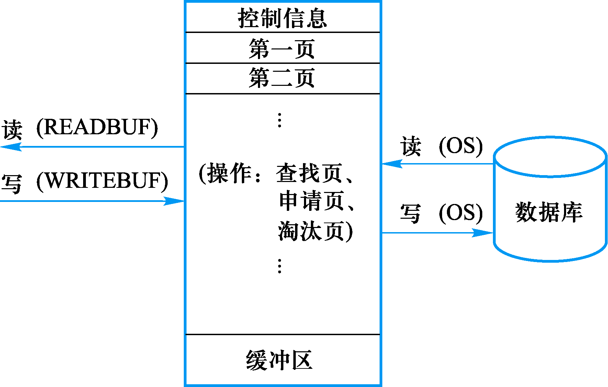

Slide 69
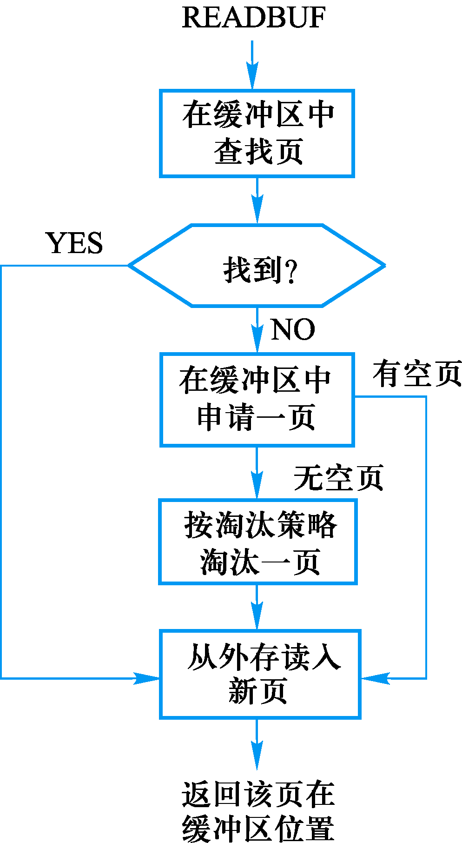

Slide 70
12.5 缓冲区管理
缓冲区淘汰算法
FIFO法
LRU法
SCH法
RAND法
缓冲区查找算法
顺序查找算法
折半查找算法
hash查找算法

Slide 71
第12章 数据库管理系统
12.1 DBMS的基本功能
12.2 DBMS的系统结构
12.3 语言处理层
12.4 数据存取层
12.5 数缓冲区管理
12.6 数据库的物理组织
12.7 小结

Slide 72
12.6 数据库的物理组织
衡量数据组织优劣的标准
存储效率高，节省存储空间；
存取效率高，速度快，代价小
数据库中存储的数据
数据描述，即数据外模式、模式、内模式。存放在数据字典中。
数据本身
数据之间的联系
存取路径

Slide 73
12.6 数据库物理组织（续）
数据字典(DD)的组织
数据量比较小
使用频繁
数据及数据联系的组织
网状、层次数据库：邻接法和链接法
关系数据库：表
存取路径的组织
网状、层次数据库：数据之间的联系
关系数据库：B树类文件结构和Hash文件结构

Slide 74
第12章 数据库管理系统
12.1 DBMS的基本功能
12.2 DBMS的系统结构
12.3 语言处理层
12.4 数据存取层
12.5 数缓冲区管理
12.6 数据库的物理组织
12.7 小结

Slide 75
12.7 小结
本章是数据库管理员和数据库应用系统开发人员应该掌握的内容。
主要讨论数据库管理系统的基本功能、系统结构及主要的实现技术。
介绍了关系数据库管理系统语言处理、数据存取、缓冲区管理、数据物理组织等各个层次的主要任务和功能、涉及的主要概念和问题。

Slide 76
12.7 小结
数据库领域过去所取得的主要成就之一就是数据建模和数据库管理系统核心的研究与开发。
40多年来，数据库研究人员深入研究了这些技术并且取得了辉煌的成就。
数据库系统研究的历史有力地说明进行基础研究可以带来商业上的成功。

